Slide 1
Haal meer uit je Hersenen masterclass wiskunde
Fetsje Bijma
Vrije Universiteit Amsterdam
f.bijma@vu.nl

Slide 2
Overzicht
Inleiding: het brein
Welke neuronen doen mee?
Puntenwolk
Correlatie
Statistische toetsen: oneerlijke dobbelsteen
Statistische toetsen: gewichten
Statistische toetsen samengevat
Terug naar de hersenen

Slide 3
Overzicht
Inleiding: het brein
Welke neuronen doen mee?
Puntenwolk
Correlatie
+ RONDLEIDING MRI scanner
Statistische toetsen: oneerlijke dobbelsteen
Statistische toetsen: gewichten
Statistische toetsen samengevat
Terug naar de hersenen
vandaag
volgende week

Slide 4
Overzicht
Inleiding: het brein
Welke neuronen doen mee?
Puntenwolk
Correlatie
Statistische toetsen: oneerlijke dobbelsteen
Statistische toetsen: gewichten
Statistische toetsen samengevat
Terug naar de hersenen

Slide 5
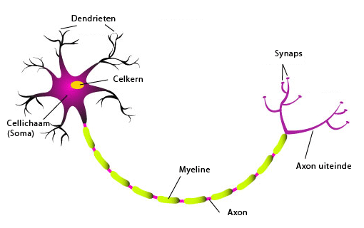
Neuronen
Het brein bestaat uit circa 10¹³ neuronen.

Slide 6
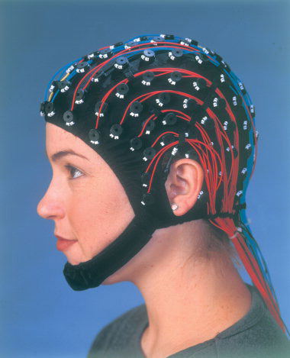
EEG
Met EEG kun je de elektrische potentiaal meten op de hoofdhuid.
EEG signalen zijn de elektrische signalen.

Slide 7
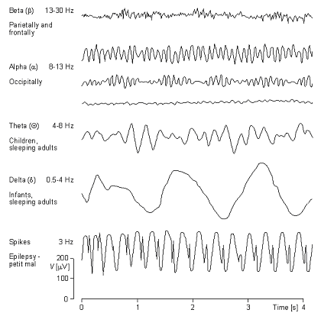
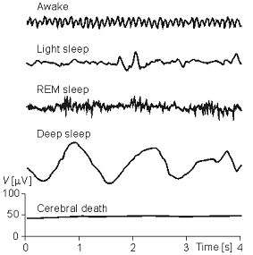
Voorbeelden van EEG metingen

Slide 8
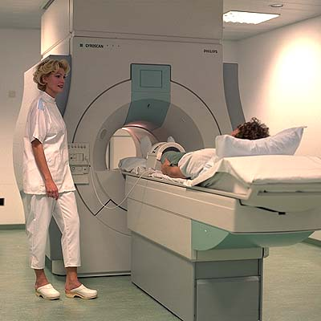
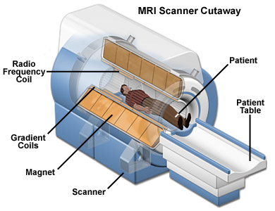
MRI
Met MRI kun je bloedtoevoer in de hersenen meten.

Slide 9
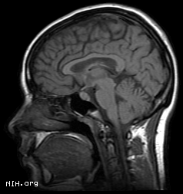
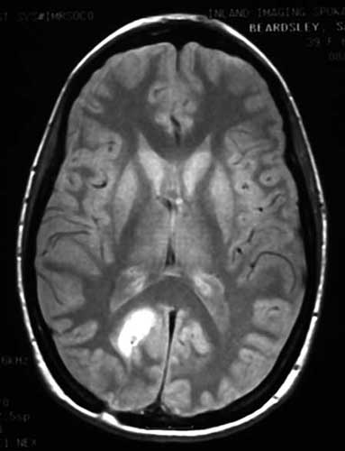
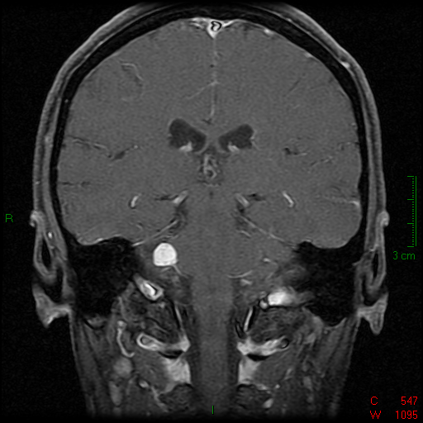
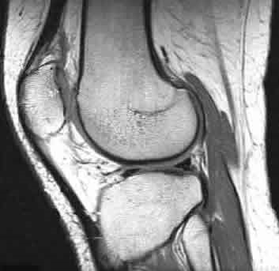
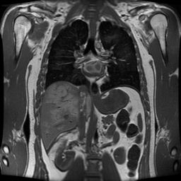
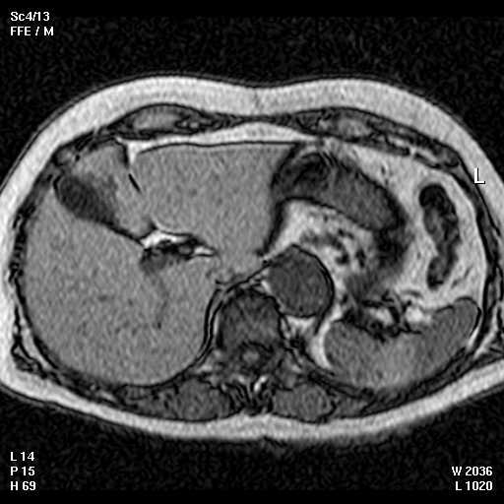
Voorbeelden MRI beelden
f brein
f knie
f longen
f lever

Slide 10
MRI signalen per voxel
(900 seconden)

Slide 11
Overzicht
Inleiding: het brein
Welke neuronen doen mee?
Puntenwolk
Correlatie
Statistische toetsen: oneerlijke dobbelsteen
Statistische toetsen: gewichten
Statistische toetsen samengevat
Terug naar de hersenen

Slide 12
Relatie tussen signalen

Slide 13
Overzicht
Inleiding: het brein
Welke neuronen doen mee?
Puntenwolk
Correlatie
Statistische toetsen: oneerlijke dobbelsteen
Statistische toetsen: gewichten
Statistische toetsen samengevat
Terug naar de hersenen

Slide 14
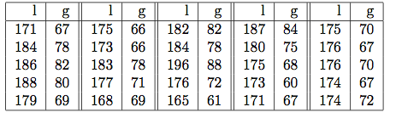
de gegevens (x₁,y₁), … ,(x_{n},y_{n})
Bijvoorbeeld
x_{i} de lengte van persoon i
y_{i} het gewicht van persoon i
of
x_{i} de gemiddelde temperatuur in stad i
y_{i} het niveau boven zeespiegel van stad i

Slide 15
de scatter plot van (x₁,y₁), … ,(x_{n},y_{n})
Bijvoorbeeld van de lengte-gewicht data

Slide 16
Overzicht
Inleiding: het brein
Welke neuronen doen mee?
Puntenwolk
Correlatie
Statistische toetsen: oneerlijke dobbelsteen
Statistische toetsen: gewichten
Statistische toetsen samengevat
Terug naar de hersenen

Slide 17
Correlatie
De spreiding rond een rechte lijn varieert.
De correlatiecoëfficiënt r(x,y) drukt deze spreiding uit in een getal tussen -1 en +1.
Een perfecte lijn met positieve helling heeft r(x,y) = 1.
Een perfecte lijn met negatieve helling heeft r(x,y) = -1.
De rest zit er tussen in.

Slide 18
Correlatie (vervolg)
Formule:

Slide 19
Correlatiewaarden voor

Slide 20
Volgende week
Volgende week:
10.00u in S345 (computerzaal)
Huiswerk:
bestudeer hoofdstuk I t/m IV in de syllabus
(begrijp je het allemaal?)
lees hoofdstuk V en VI door. Dat wordt volgende week uitgelegd.
Probeer opgave 8 te maken.

Slide 21
NU: de rondleiding
LET OP:
we zijn te gast in het ziekenhuis en doen rustig
we blijven bij elkaar

